Slide 1

Présentation de mes réalisation
Par joris hurtel

Slide 2
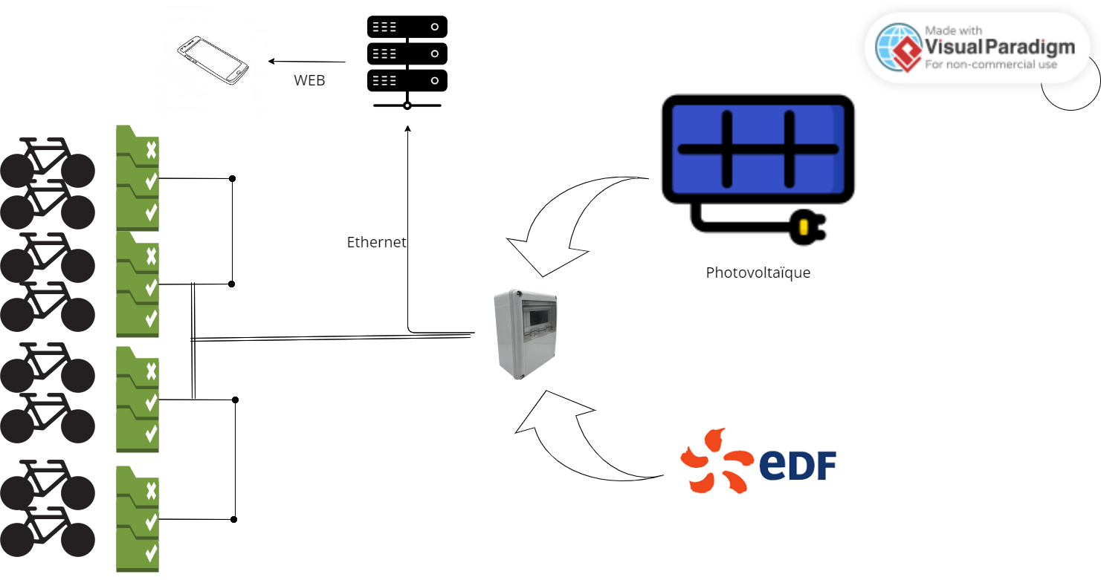
- Diagramme synoptique du système

Slide 3
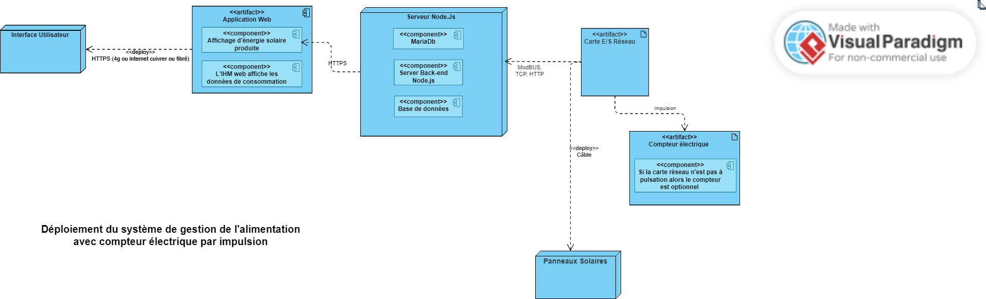
- Diagramme de déploiement du système de gestion de l'alimentation par impulsion

Slide 4
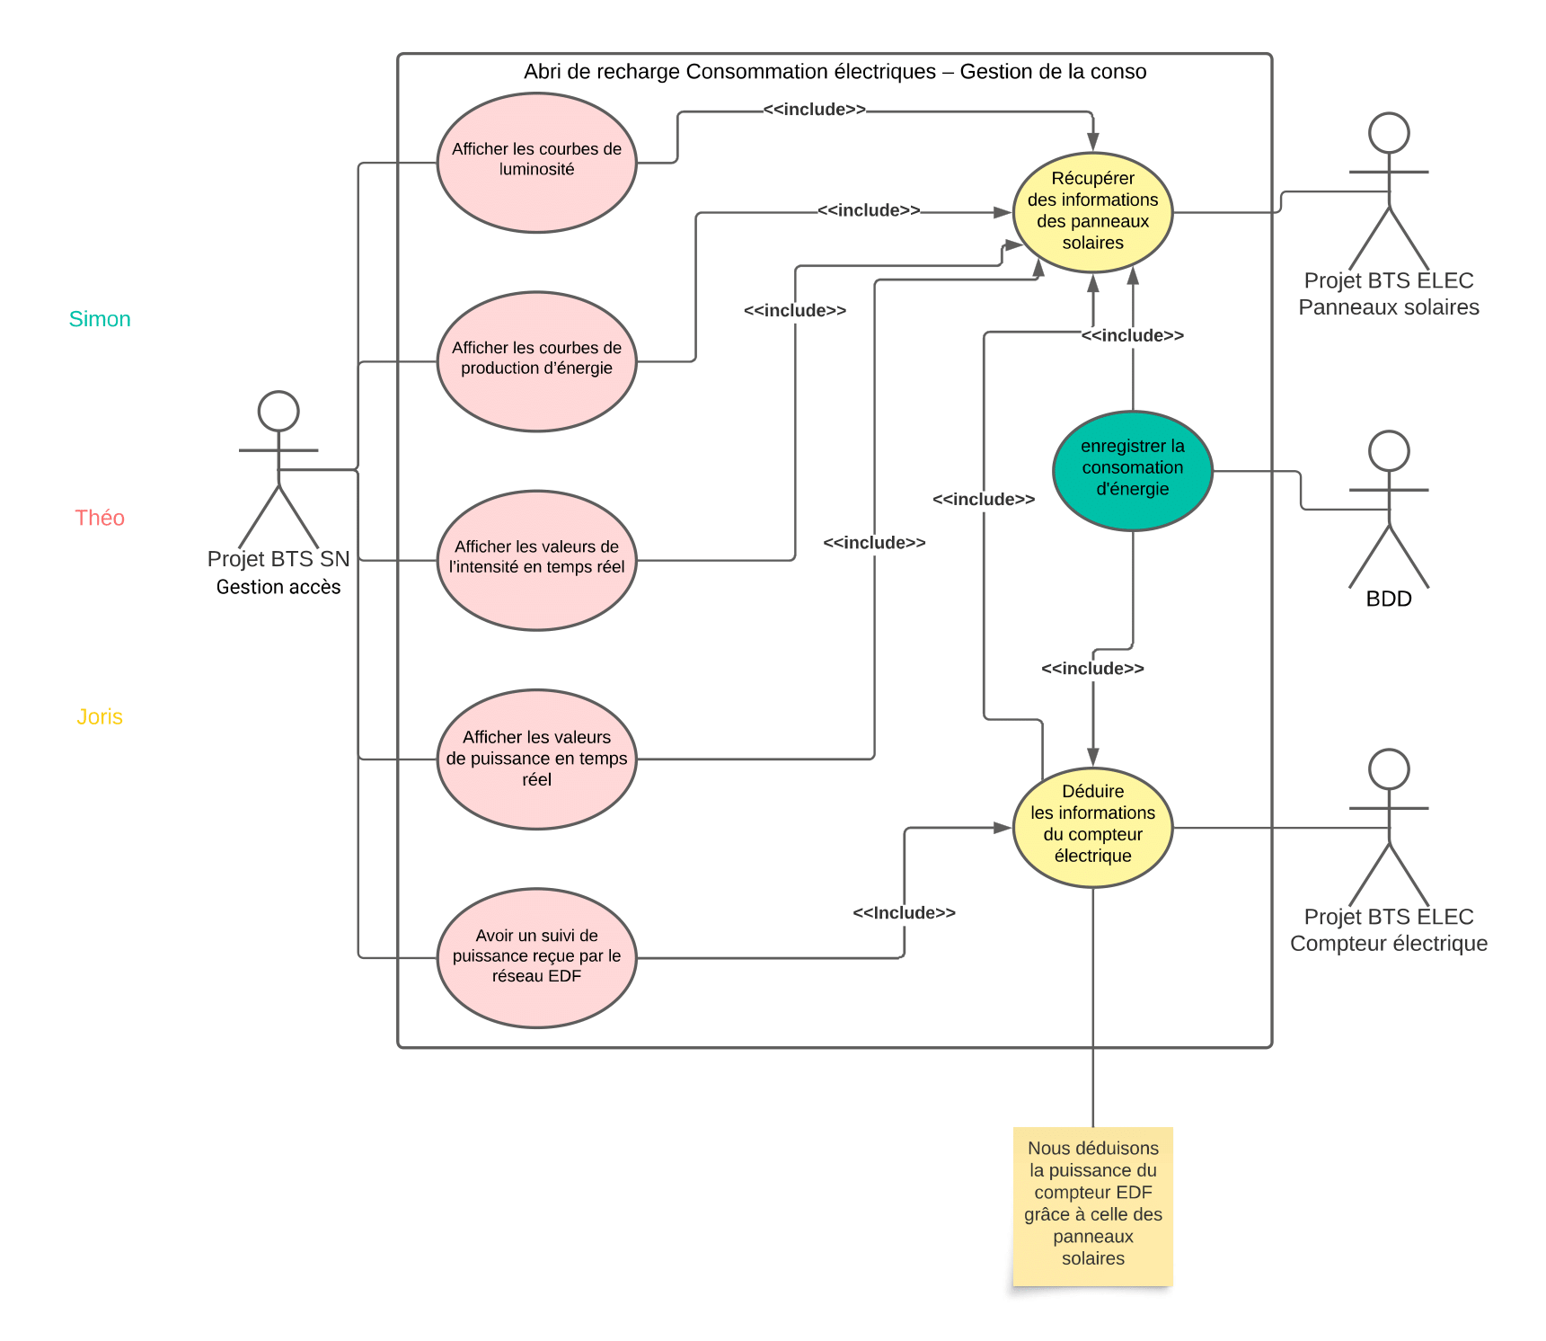
- Diagramme des cas d’utilisation simplifié

Slide 5
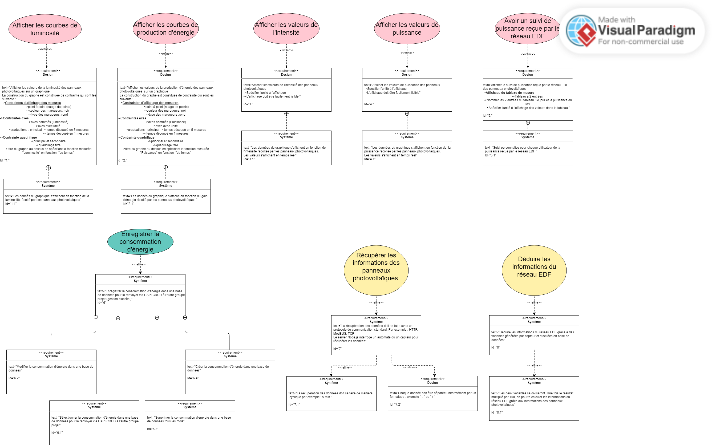
Diagramme des exigences

Slide 6
Diagramme des exigences

Slide 7
Diagramme des exigences

Slide 8
Diagramme des exigences

Slide 9
Diagramme des exigences

Slide 10
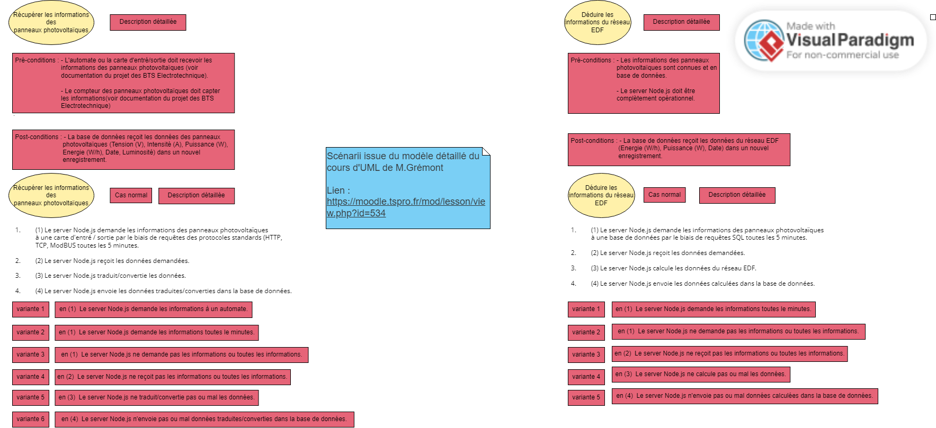
- Scénario d’un cas d’utilisation

Slide 11
- Scénario d’un cas d’utilisation

Slide 12
- Scénario d’un cas d’utilisation

Slide 13
- Scénario d’un cas d’utilisation

Slide 14
- Scénario d’un cas d’utilisation

Slide 15
- Scénario d’un cas d’utilisation

Slide 16
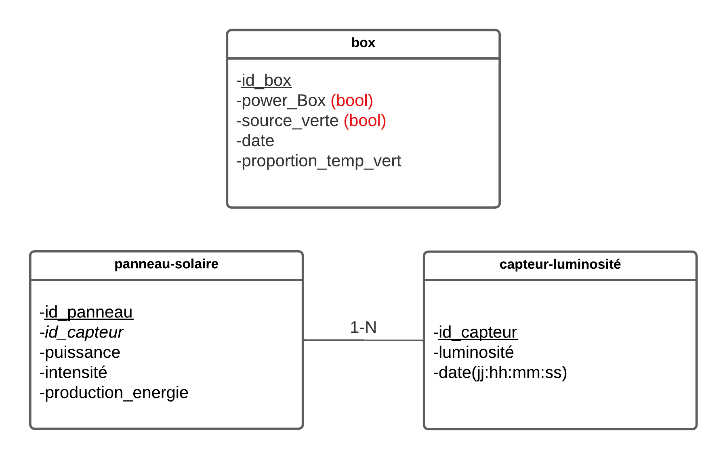
- Modèle conceptuel de données (MCD)

Slide 17
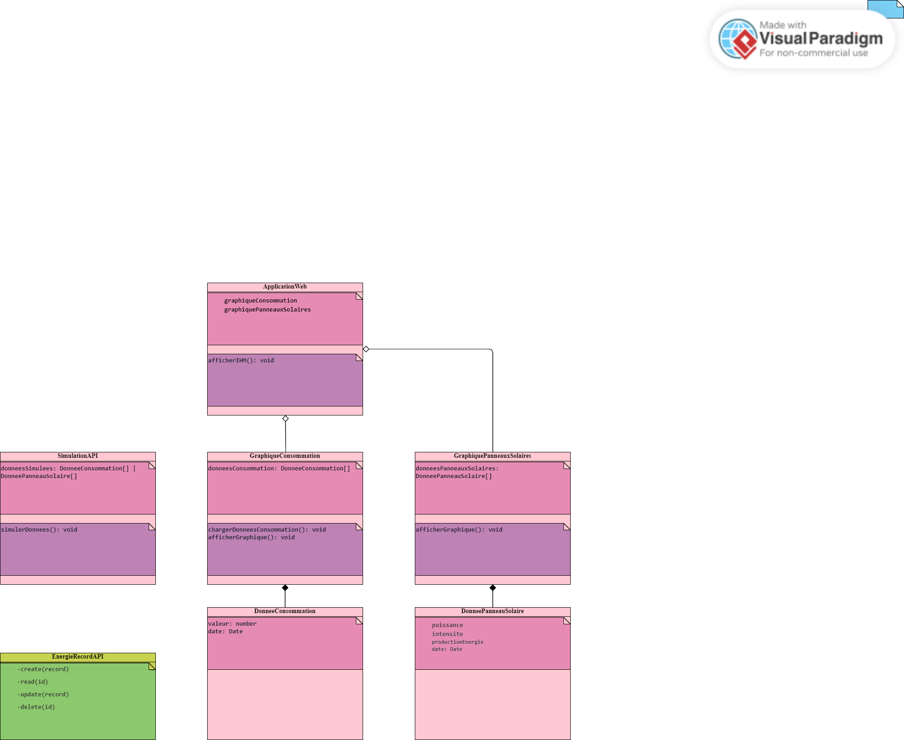
- Diagramme de classes

Slide 18
- Diagramme de classes

Slide 19
- Diagramme de classes

Slide 20
- Diagramme de classes

Slide 21
- Diagramme de classes

Slide 22
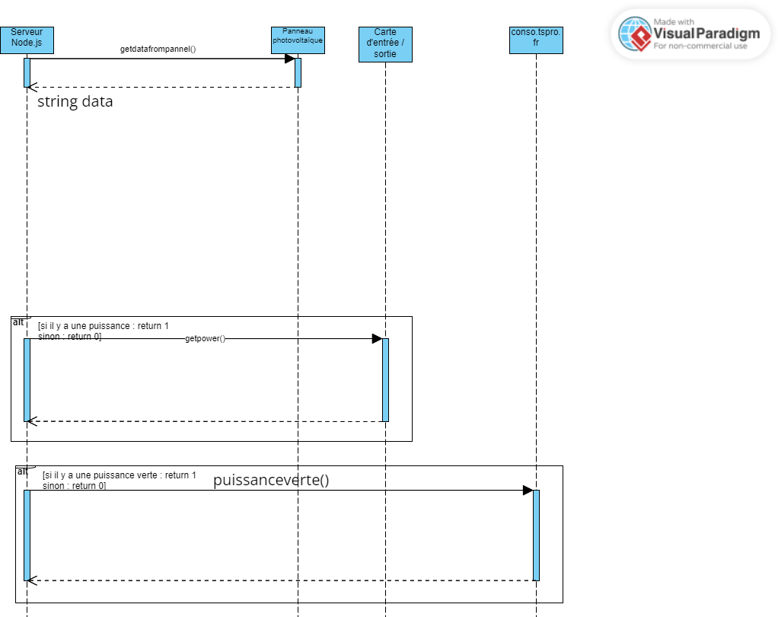
- Diagramme de séquence système d’un cas d’utilisation

Slide 23
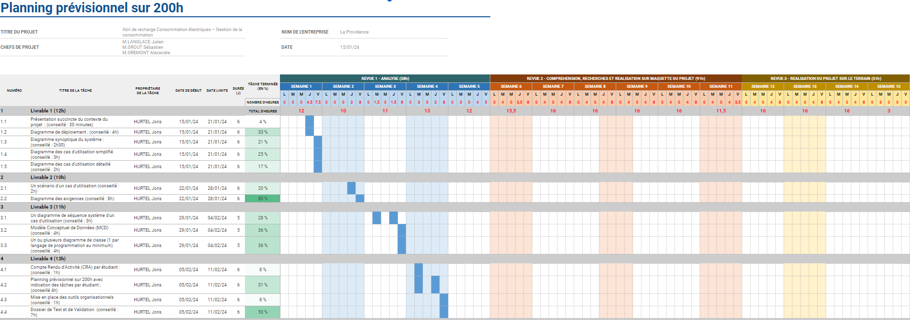
- Planning prévisionnel sur 200h

Slide 24
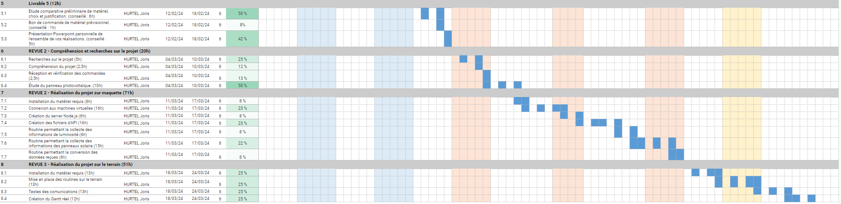
- Compte rendu d’activité (CRA)

Slide 25
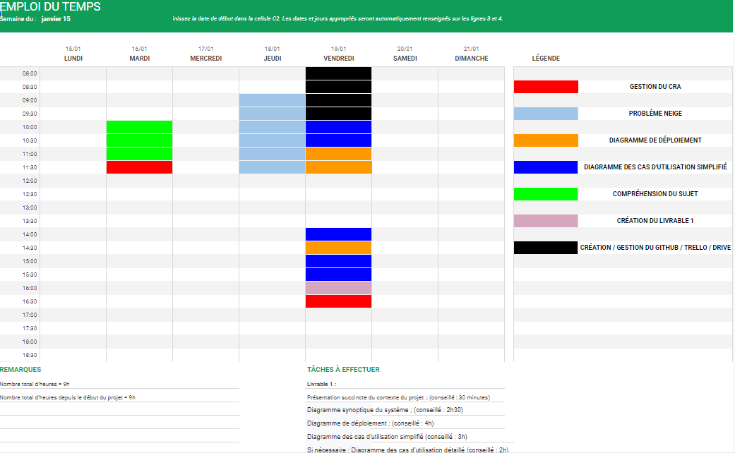
- Compte rendu d’activité (CRA)

Slide 26
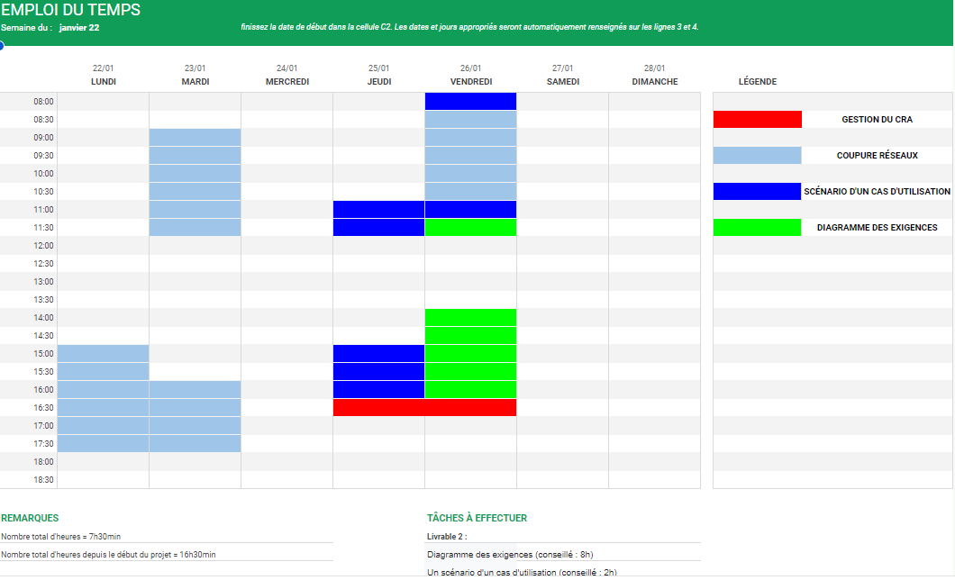
- Compte rendu d’activité (CRA)

Slide 27
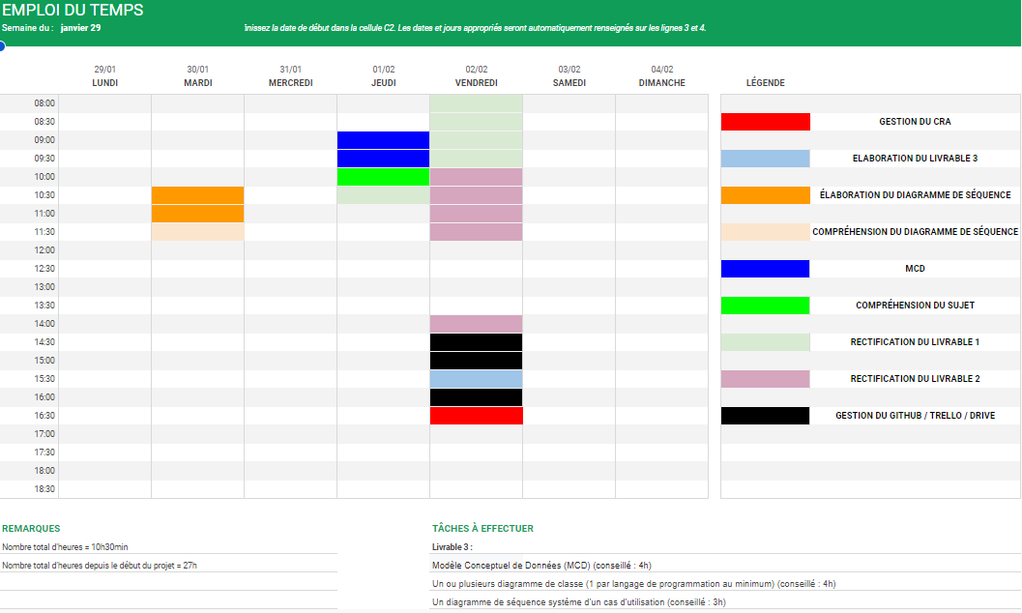
- Compte rendu d’activité (CRA)

Slide 28
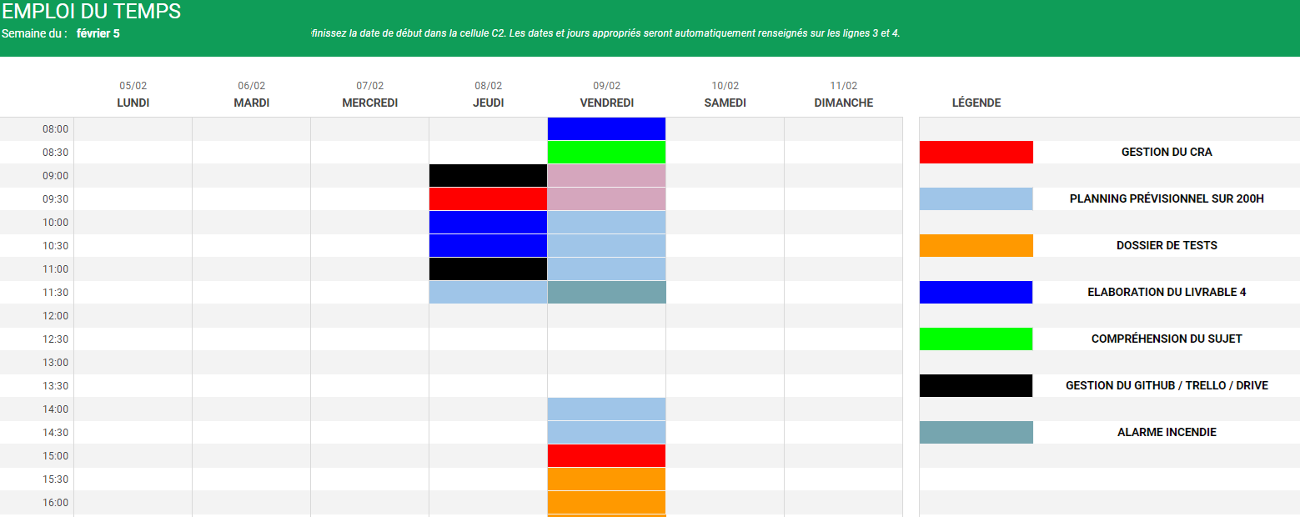
- Compte rendu d’activité (CRA)

Slide 29
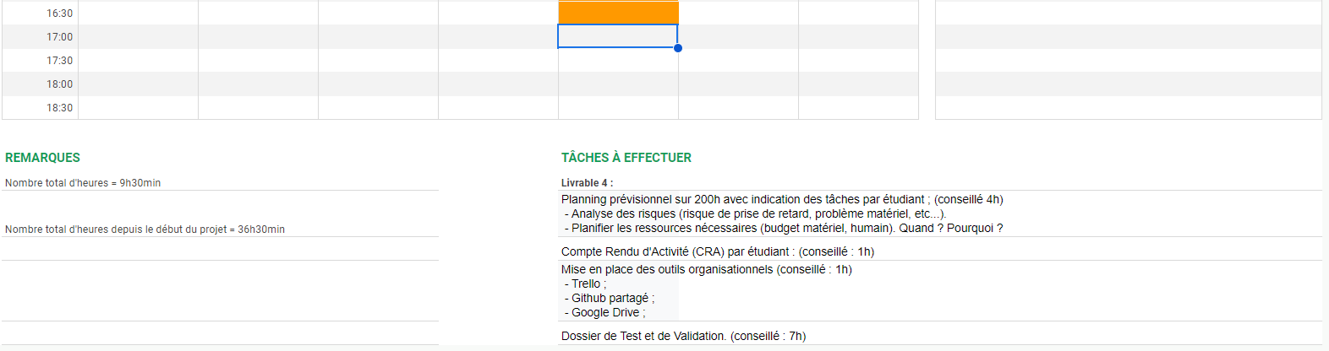
- Compte rendu d’activité (CRA)

Slide 30
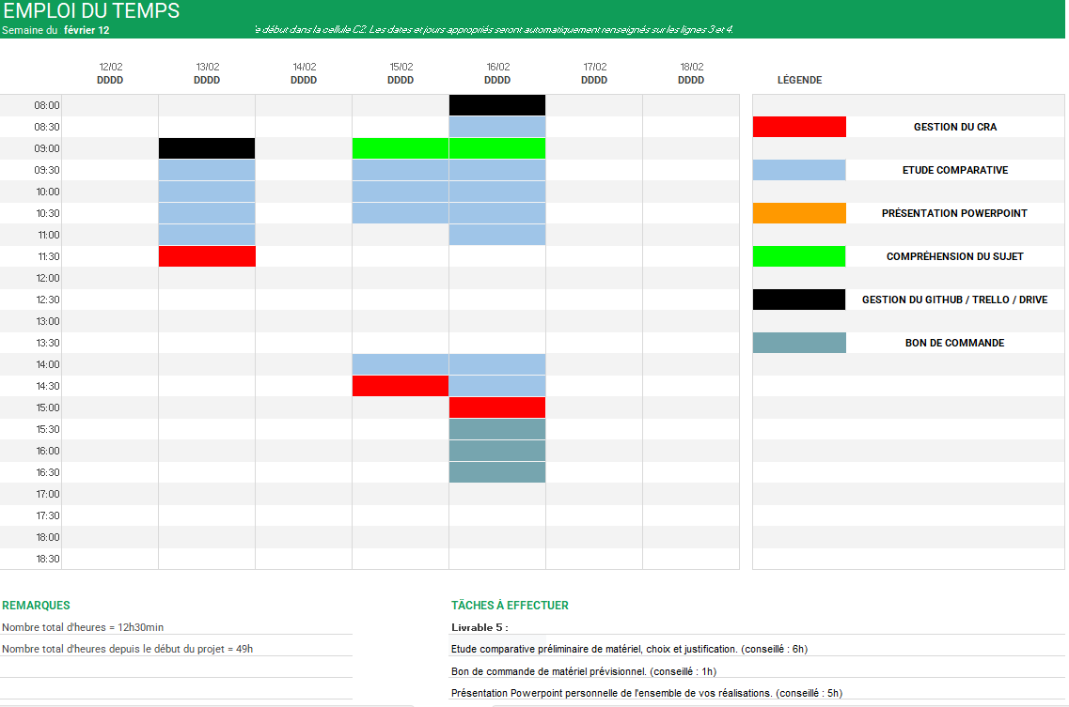
- Compte rendu d’activité (CRA)

Slide 31
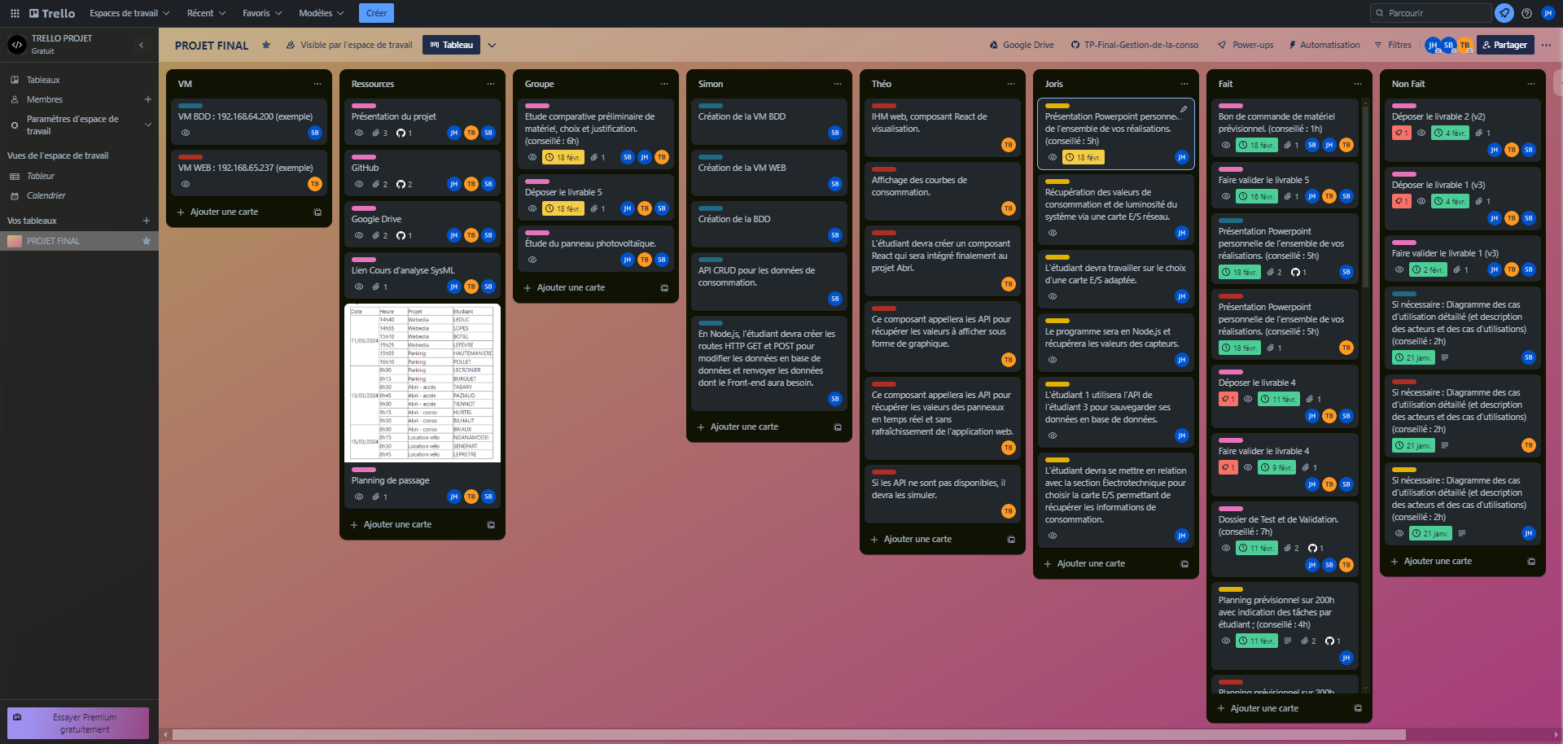
- TRello

Slide 32
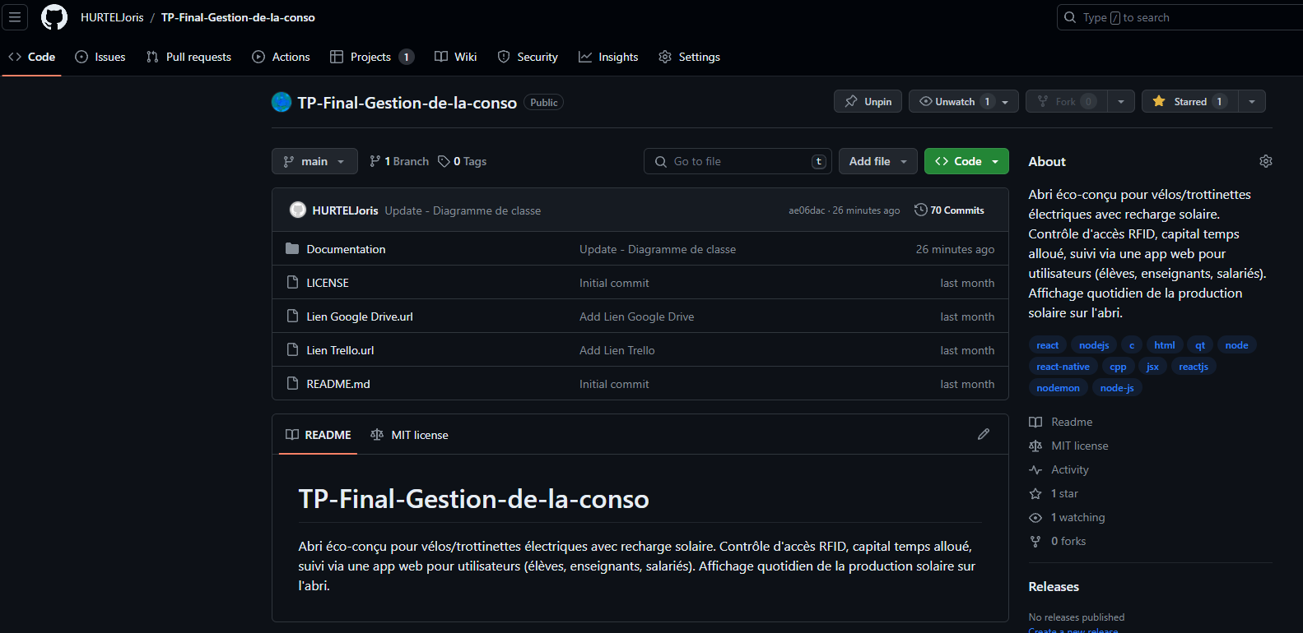
- GitHub partagé

Slide 33
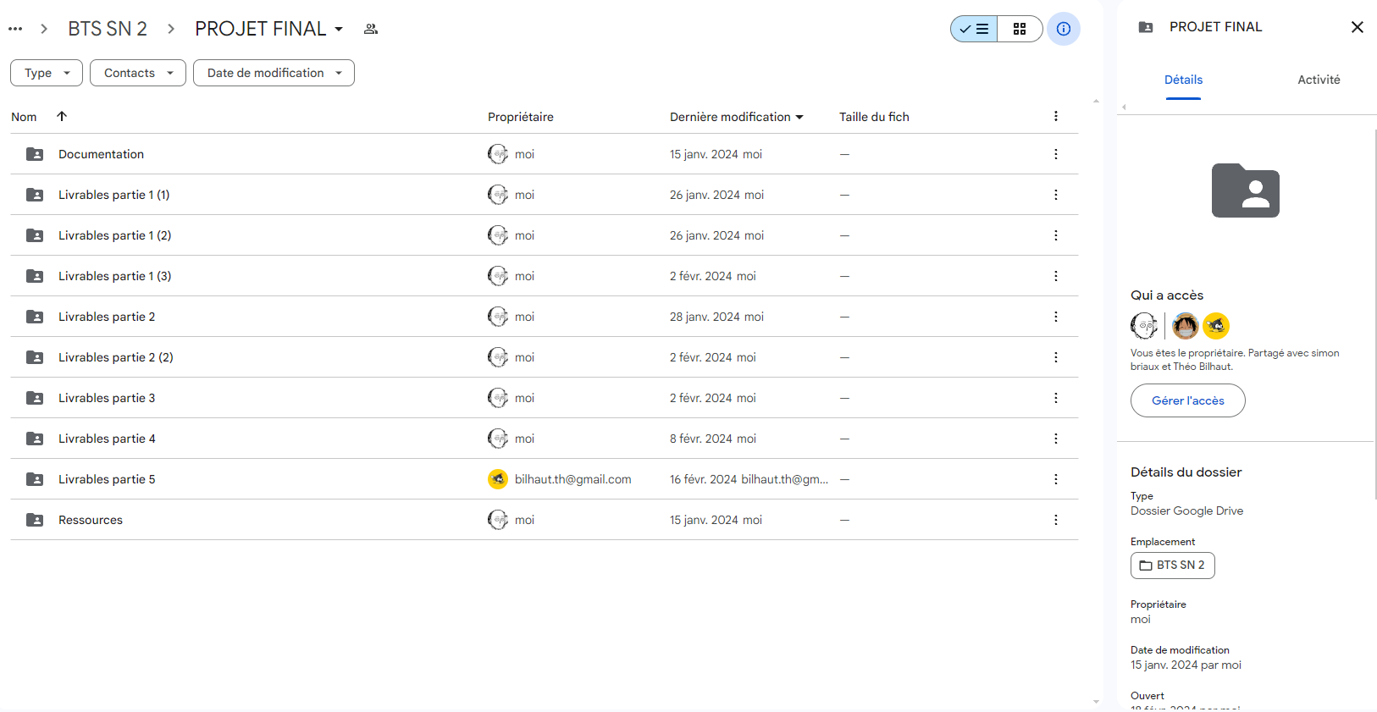
- Google drive

Slide 34
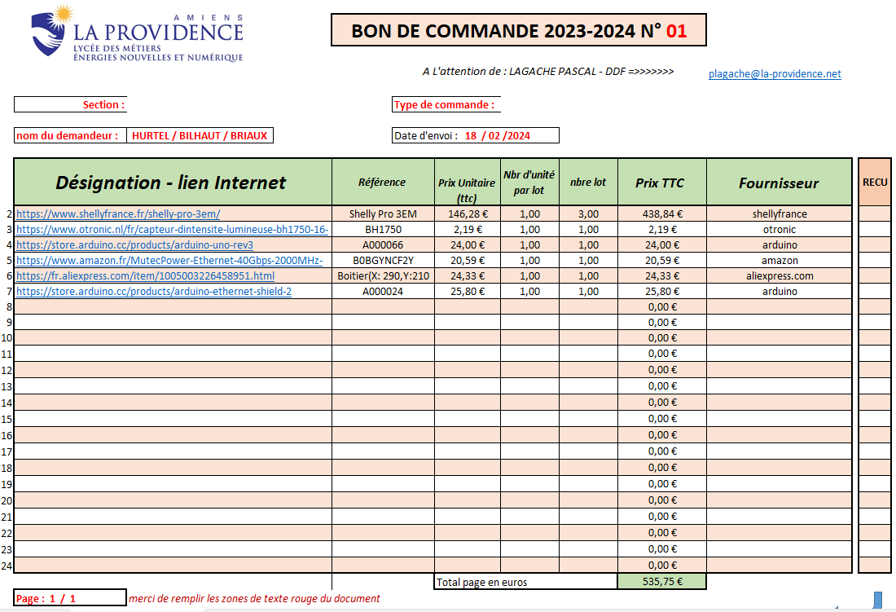
- Bon de commande

